Slide 1
Возможности аналитической системы InCites
Павел Касьянов
22.03.2019

Slide 2
О чём пойдёт речь
1
Зачем понадобился такой инструмент
5
Анализ совместных исследовательских проектов
2
Современная библиометрия в его основе
6
Публикационная стратегия
3
Сопоставление организаций
7
Исследовательские фронты и тенденции в исследованиях
4
Анализ сильных и слабых сторон в исследованиях
8
Вопросы

Slide 3
Для чего понадобился отдельный аналитический инструмент

Slide 4
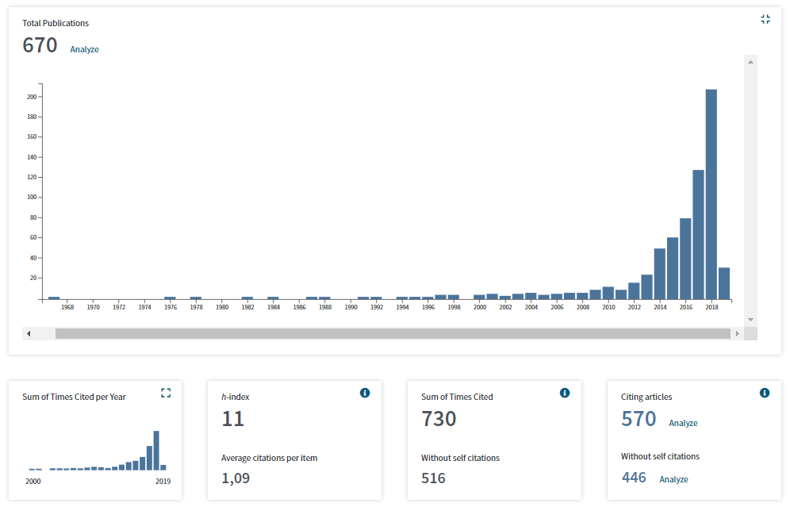
Что нам даёт Web of Science
Как инструмент оценки научной результативности?

Slide 5
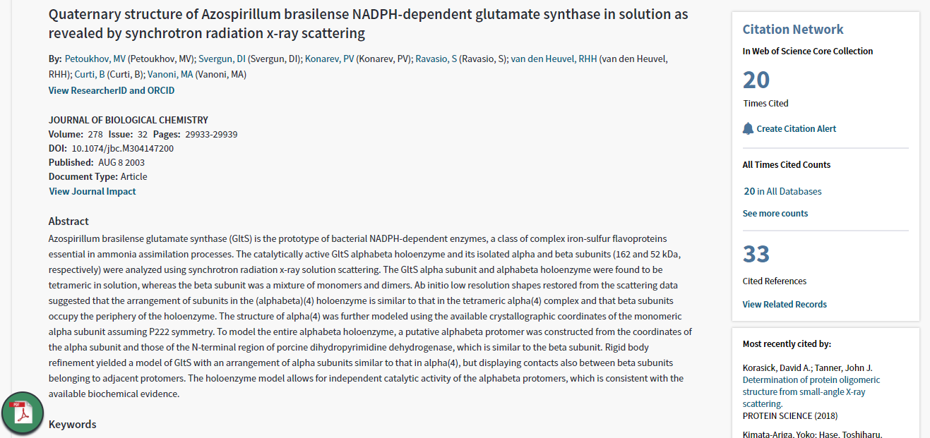
Что нам даёт Web of Science
Как инструмент оценки научной результативности?

Slide 6
Где Web of Science действительно хорош
Use icons from library
Поиск действительно значимой научной литературы по вашей теме
Что было написано?
Какие темы – наиболее актуальные?
Какие журналы мне необходимо читать?
Наработка научных контактов
Кто ещё в мире активно работает по моей теме?
На какие конференции мне необходимо ездить?
Кто цитирует меня в Web of Science Core Collection?
И какой же у него/неё адрес электронной почты?
Максимизация огласки ваших научных результатов
В каком журнале мне опубликовать результаты своих исследований, чтобы их читали и на них ссылались?
Поверхностный анализ научной результативности
Есть ли у автора/организации публикации? Сколько их?
Есть ли у автора/организации цитируемость? Сколько?

Slide 7
Какие вопросы возникают в сегодняшней оценке научной результативности?
Насколько хорошо цитируются исследования?
Стали ли мы публиковать более высокоцитриуемые работы за последнее время?
Наши авторы работают в разных предметных областях. Как сравнить «физиков» с «лириками»?
Как сравнить молодого учёного и автора, публикующегося с 1980х годов?
Точно ли мы анализируем корректный массив публикаций автора или организации?
Визуализация данных

Slide 8
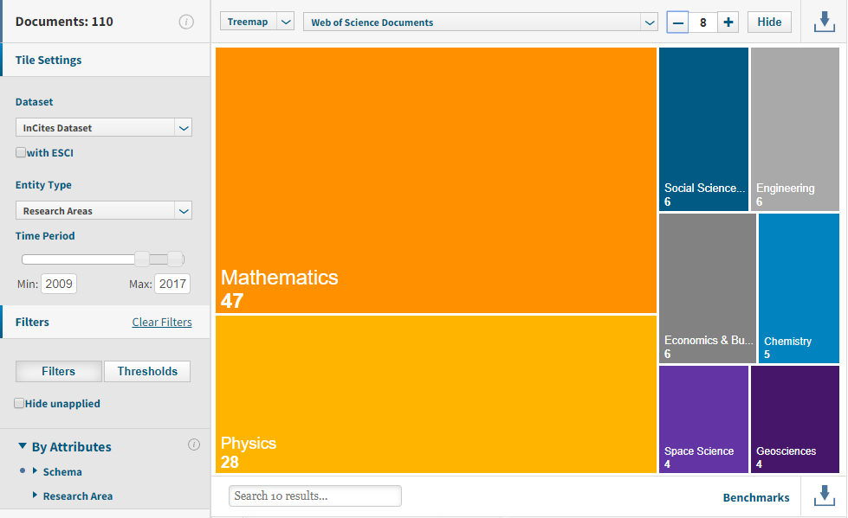
InCites
Даёт ответ на все эти вопросы

Slide 9
Нормализация цитируемости
Цитируемость, нормализованная по предметной области (Category Normalized Citation Impact)
Цитируемость публикации
CNCI_{публикации}=
Средняя цитируемость всех публикаций того же типа, опубликованных в том же году и в той же предметной области
NCI₁+ NCI₂ +...+ NCI_{N}
CNCI_{группы публикаций}=
N
CNCI_{публикации} > 1: исследование цитируется лучше среднемирового уровня
CNCI_{публикации} < 1: исследование цитируется хуже среднемирового уровня

Slide 10
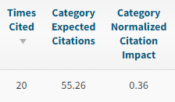
Та самая работа 2003 года с 20 цитированиями

Slide 11
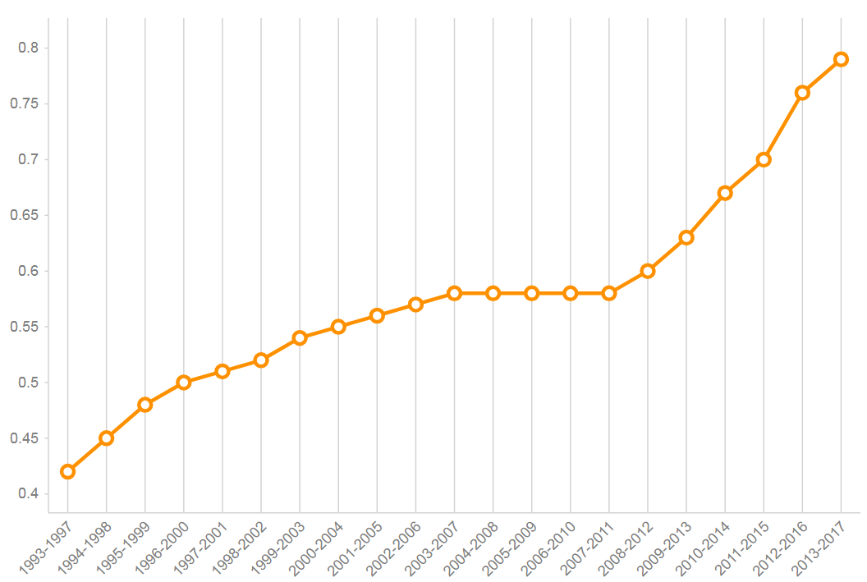
Для России это показатель стремительно растёт
Но пока так и не превысил среднемирового значения

Slide 12
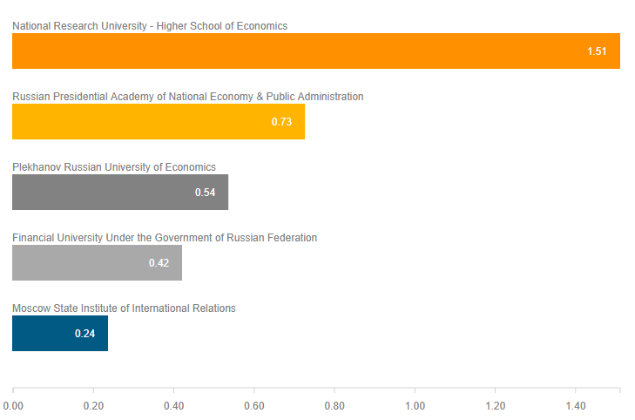
Сопоставление организаций по этому показателю

Slide 13
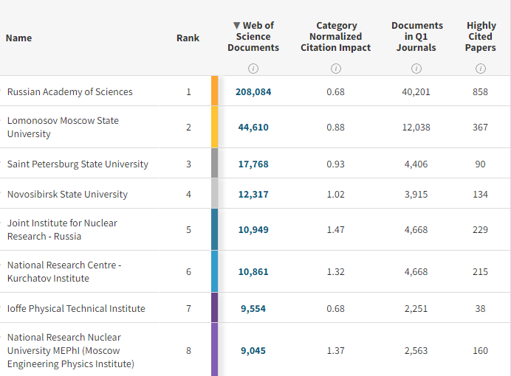
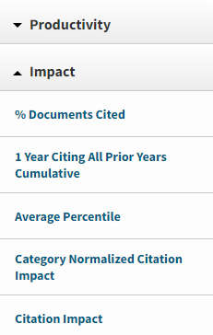
Свой рейтинг организаций – за 1 минуту
Более 50 индикаторов для сопоставления

Slide 14
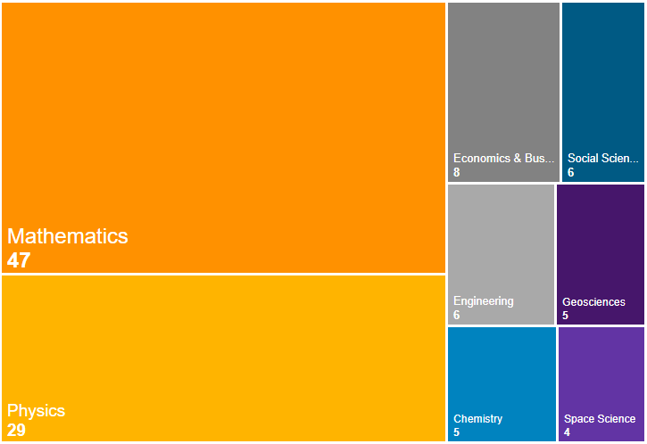
В каких предметных областях наиболее активно публикуются сотрудники Финансового Университета?

Slide 15
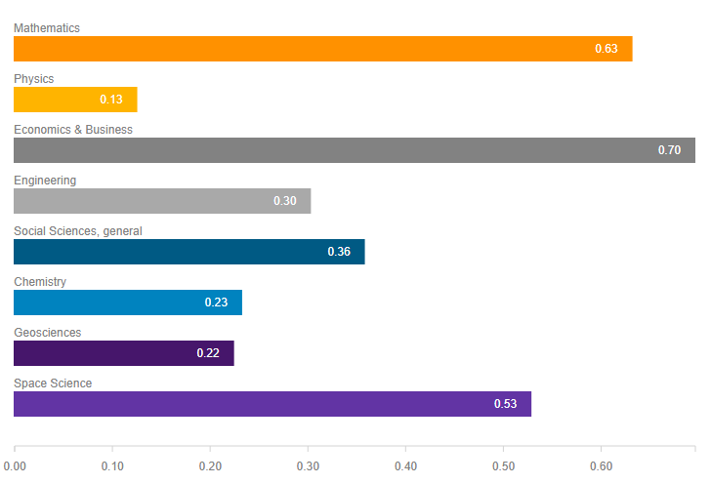
А как эти работы цитировались в зависимости от предметной области?
Показатель Category Normalized Citation Impact

Slide 16
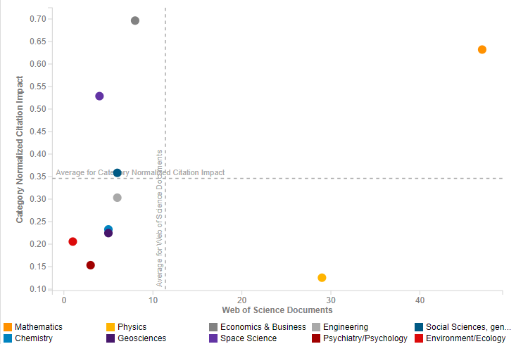
SWOT-Анализ
Strengths-Opportunities-Weaknesses-Threats

Slide 17
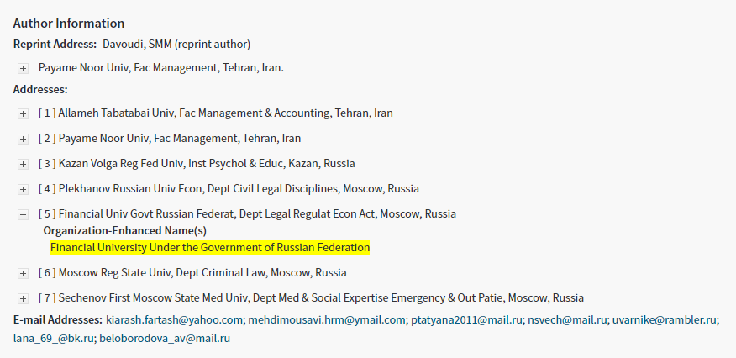
Анализ совместных исследовательских проектов
Web of Science Core Collection индексирует все организационные аффилиации всех авторов

Slide 18
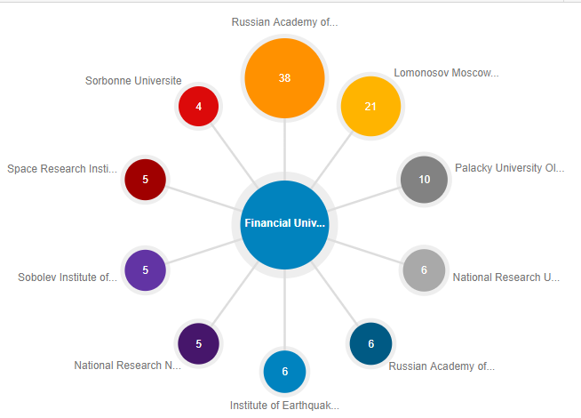
...А это значит, что InCites может их визуализировать
Наиболее активные партнёры Финансового Университета по совместным исследованиям

Slide 19
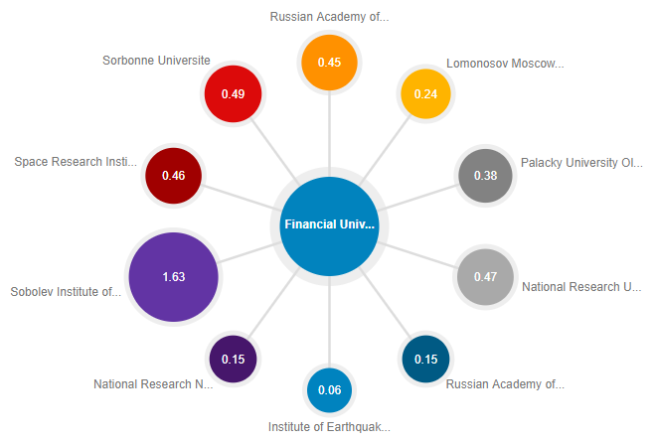
...А это значит, что InCites может их визуализировать
Как эти исследования цитируются в зависимости от выбора партнёра?

Slide 20
Публикационная стратегия

Slide 21
Импакт-фактор – пожалуй, лучший индикатор важности научного журнала. Но он не должен быть использован для оценки конкретных научных публикаций.
В то же время, текущая ситуация в России делает возможным использование импакт-фактора для поддержки устойчивого роста научной результативности.

Slide 22
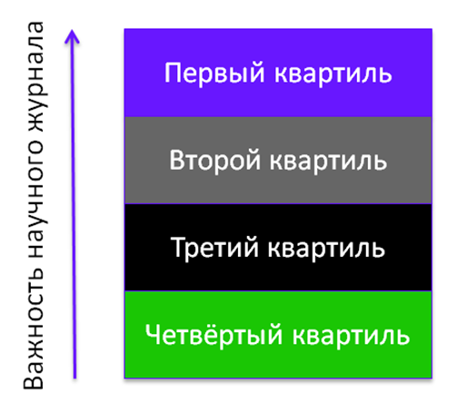
Квартили журналов по импакт-фактору
И для чего они нужны
Не так важно численное значение импакт-фактора журнала
В разных предметных областях – разные средние уровни цитирования
Сколько важен квартиль журнала по импакт-фактору в своей предметной области
Это - идеальный ориентир для понимания, где стоит публиковаться

Slide 23
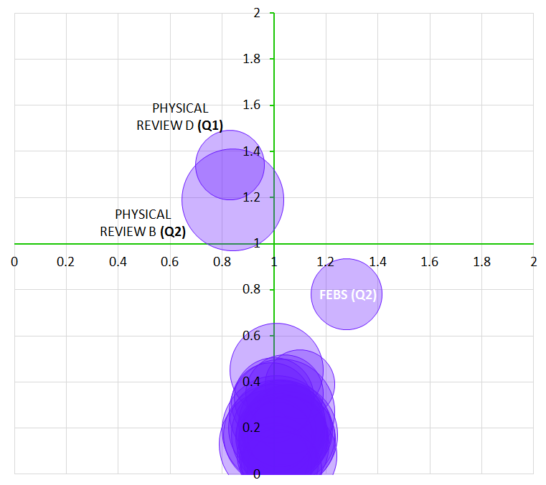
Где в основном публикуются российские научные результаты?
Журналы Web of Science Core Collection, в которых за 2007-2016 годы было опубликовано более 1500 российских работ, не считая крупные коллаборации с количеством соавторов более 30.
Размер круга зависит от количества российских публикаций в журнале; горизонтальная ось: цитируемость публикаций относительно средней по журналу; вертикальная ось: цитируемость публикаций относительно среднемировой в этой предметной области
Q3/Q4

Slide 24
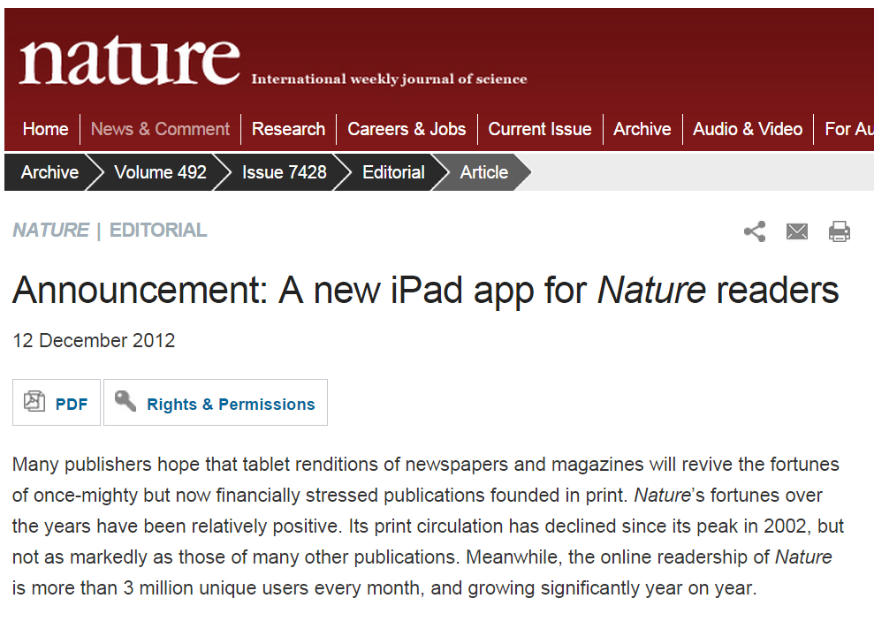
Кто сможет узнать о результатах наших исследований?

Slide 25
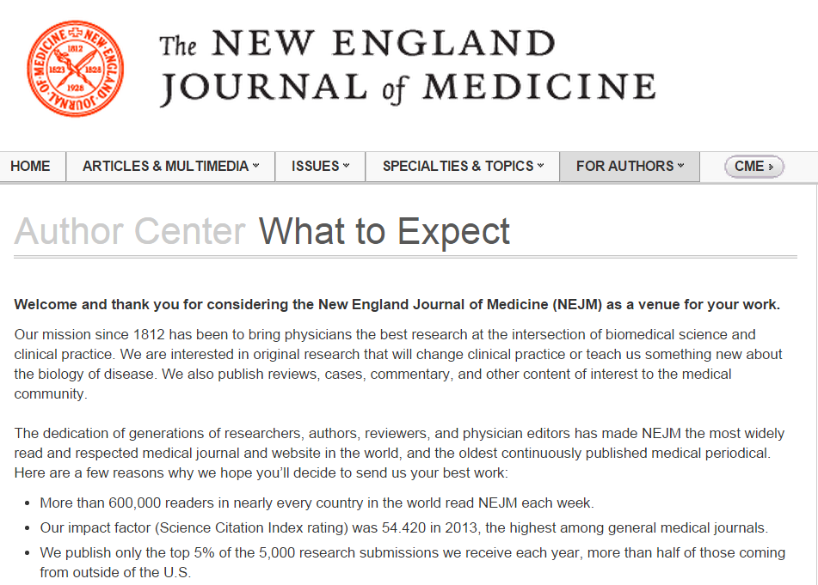
Ещё пример

Slide 26
Квартиль журнала
По импакт-фактору
Все журналы в Web of Science Core Collection прошли самую жёсткую в мире процедуру отбора
Тем не менее, одни журналы обладают значительно большими читательскими аудиториями, другие - меньшими
Более низкая цитируемость работ авторов и организаций постсоветского пространства связана, в первую очердь, с тем, что мы публикуемся преимущественно в низкоимпактовых журналах

Slide 27
Динамика публикационной активности России
В разбивке по квартилям Journal Citation Reports
Q4
Q3
Q2
Q1

Slide 28
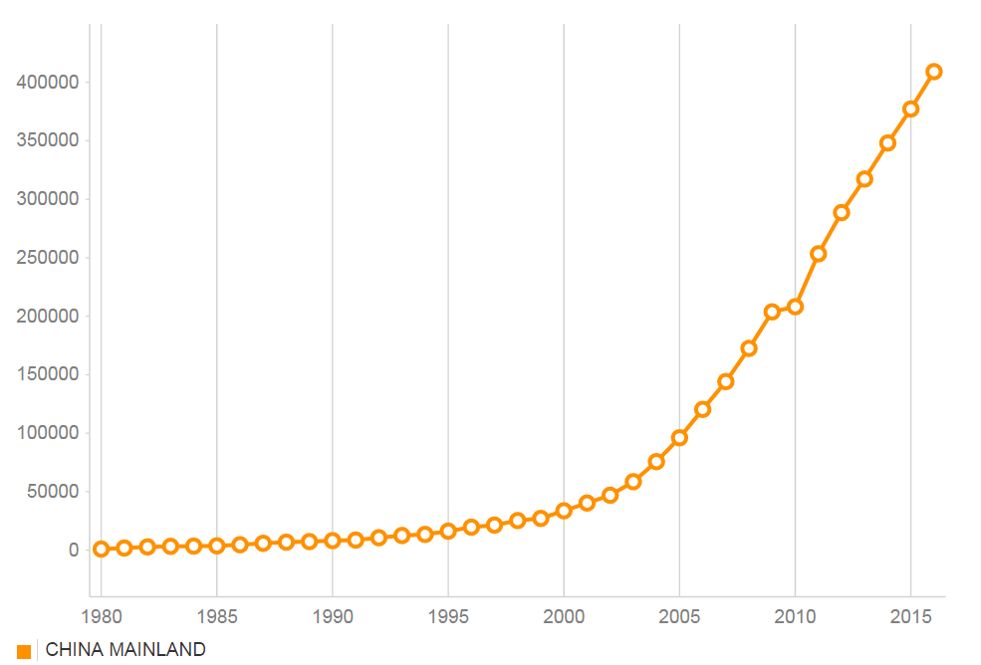
Для дальнейшего чтения
https://arxiv.org/ftp/arxiv/papers/1707/1707.01162.pdf

Slide 29
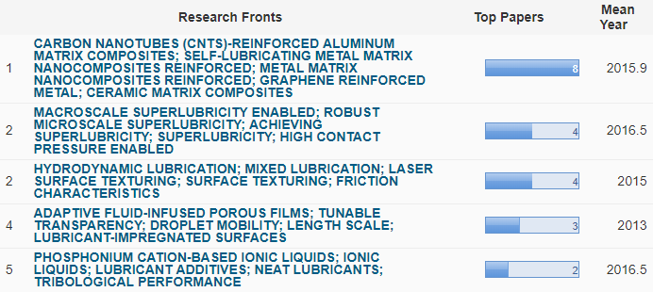
Исследовательские фронты
Группы высокоцитируемых публикаций, кластеризованные нашими алгоритмами на основе социтирования
Ключевые слова, входящие в эти публикации, и представляют собой исследовательский фронт
С высокой вероятностью исследовательский фронт представляет собой горячую тему в сегодняшних исследованиях

Slide 30
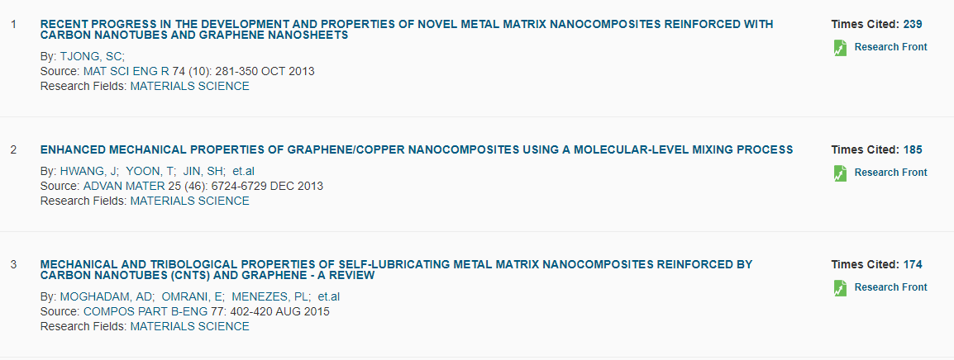
Публикации, входящие во фронт
Мы можем легко просмотреть их, чтобы понять контекст

Slide 31
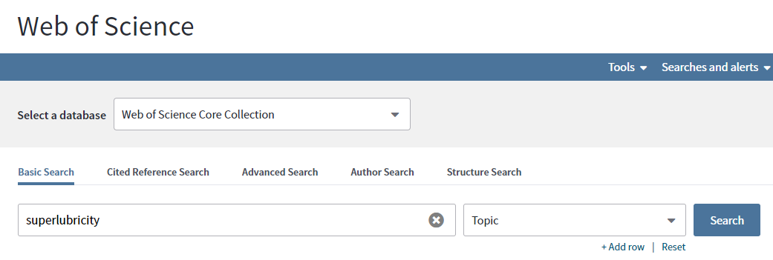
Либо
Мы можем провести новый поиск в Web of Science по интересующему нас ключевому слову

Slide 32
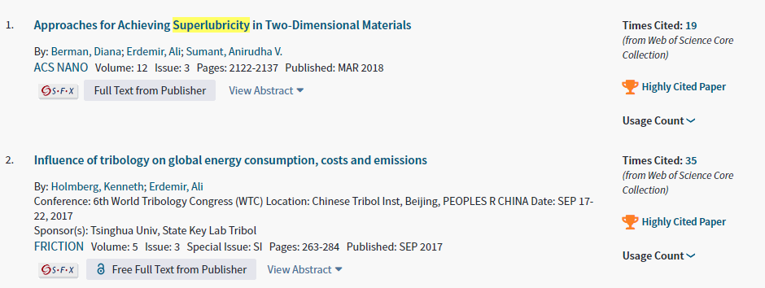
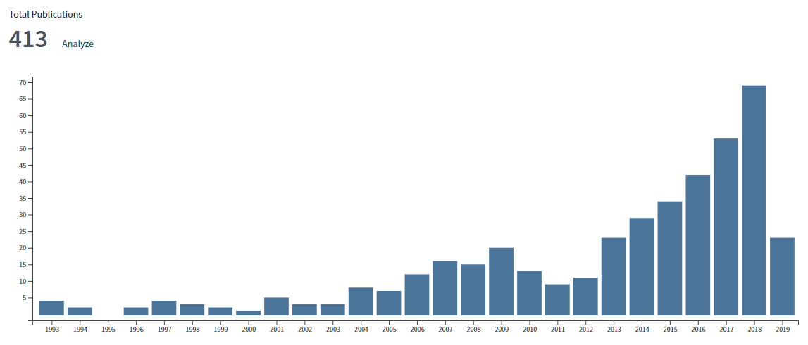
Публикационная активность по этой теме
И её динамика

Slide 33
InCites
Какие возможности открывает эта система
Сопоставлять авторов, организации и целые страны, фокусирующиеся на принципиально разных предметных областях
Анализировать сильные и слабые стороны в исследованиях организации или страны
Лучше понимать, в каких журналах необходимо публиковаться для усиления оласки, придаваемой нашим научным результатам
Проводить анализ совместных проектов и находить стратегических партнёров для исследований
Оценивать показатели отдельных структурных подразделений нашей организации
Находить «прорывные», или «горячие» тенденции в интересующей нас тематической области

Slide 34
Спасибо!
Павел Касьянов
pavel.kasyanov@clarivate.com

